Slide 1
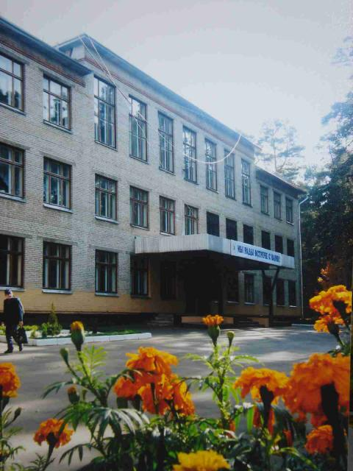
Правила поведения в школе!

Slide 2
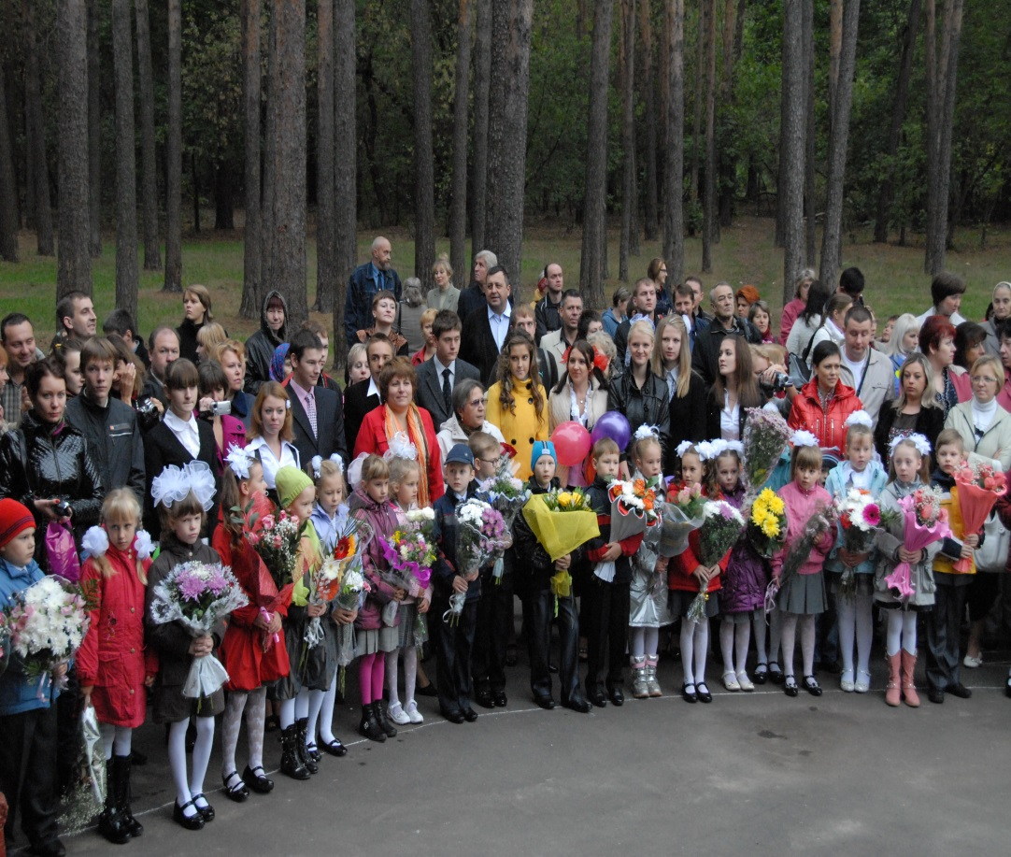
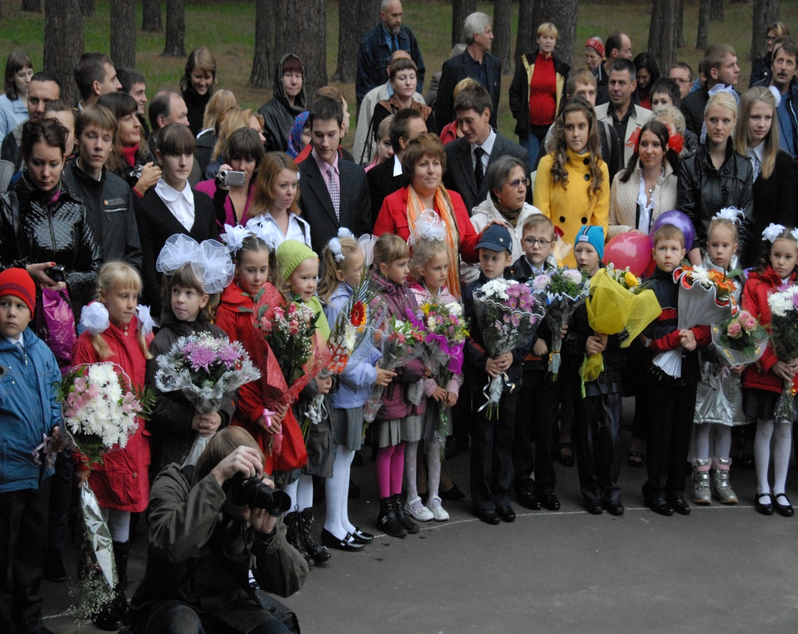
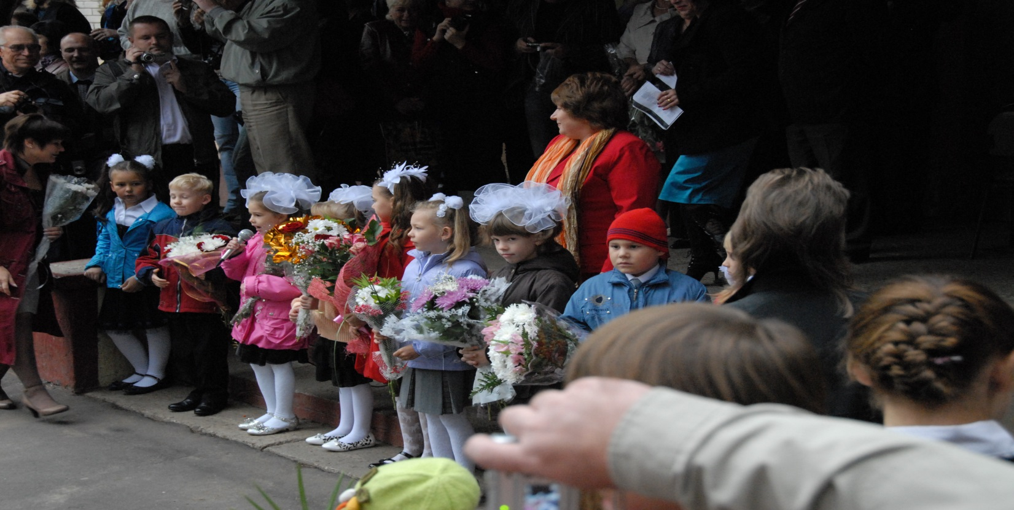

Slide 3
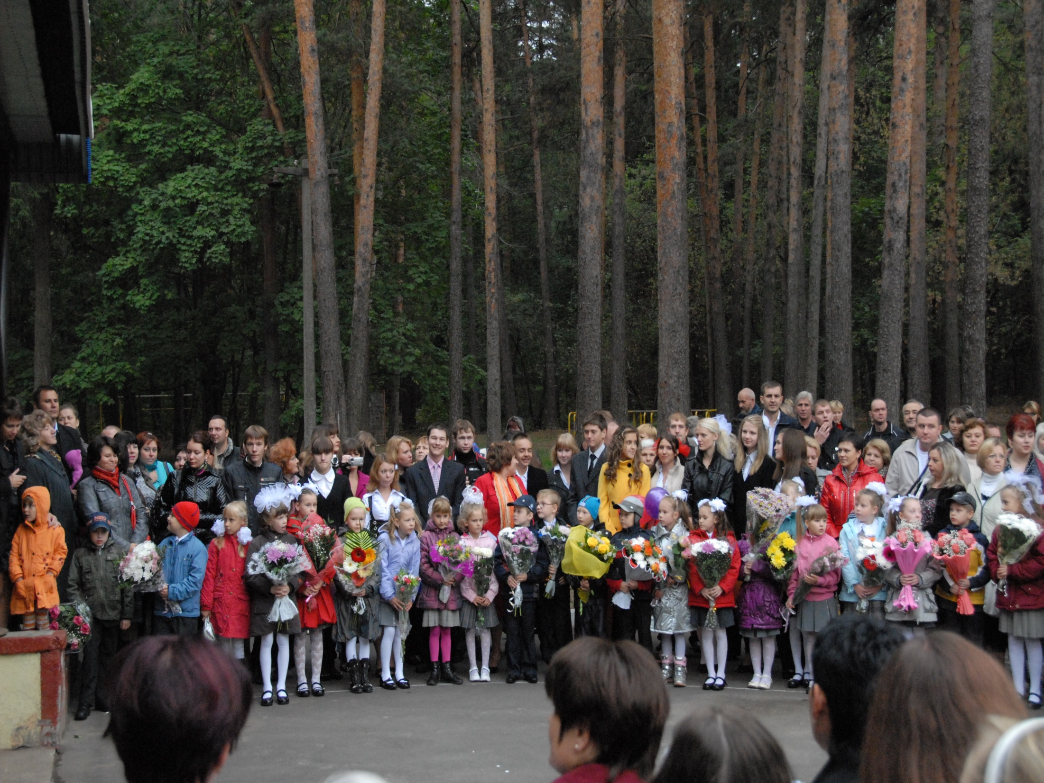
Иди в школу по дорожке , На крылечке вытри ножки ! А потом лишь заходи —День учебный впереди!

Slide 4
Входишь в класс со словом « здравствуй » и здоровым будешь сам , чтоб чувствовать себя прекрасно , желай здоровья по утрам!

Slide 5
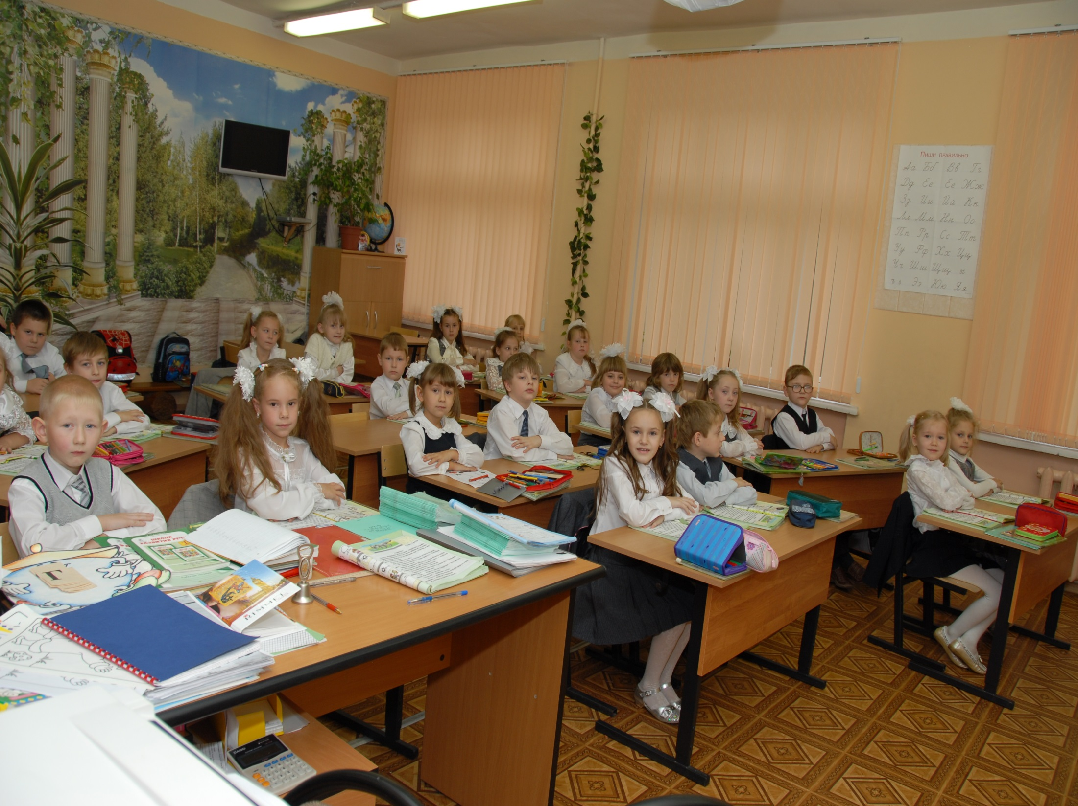
Для всех закон, а не желание –Приходим в класс без опоздания ! Лишь только прозвенит звонок –Начинается урок!

Slide 6
С вечера в портфель сложи тетради, учебники, карандаши . Утром ещё раз проверь – готов к занятиям теперь !

Slide 7
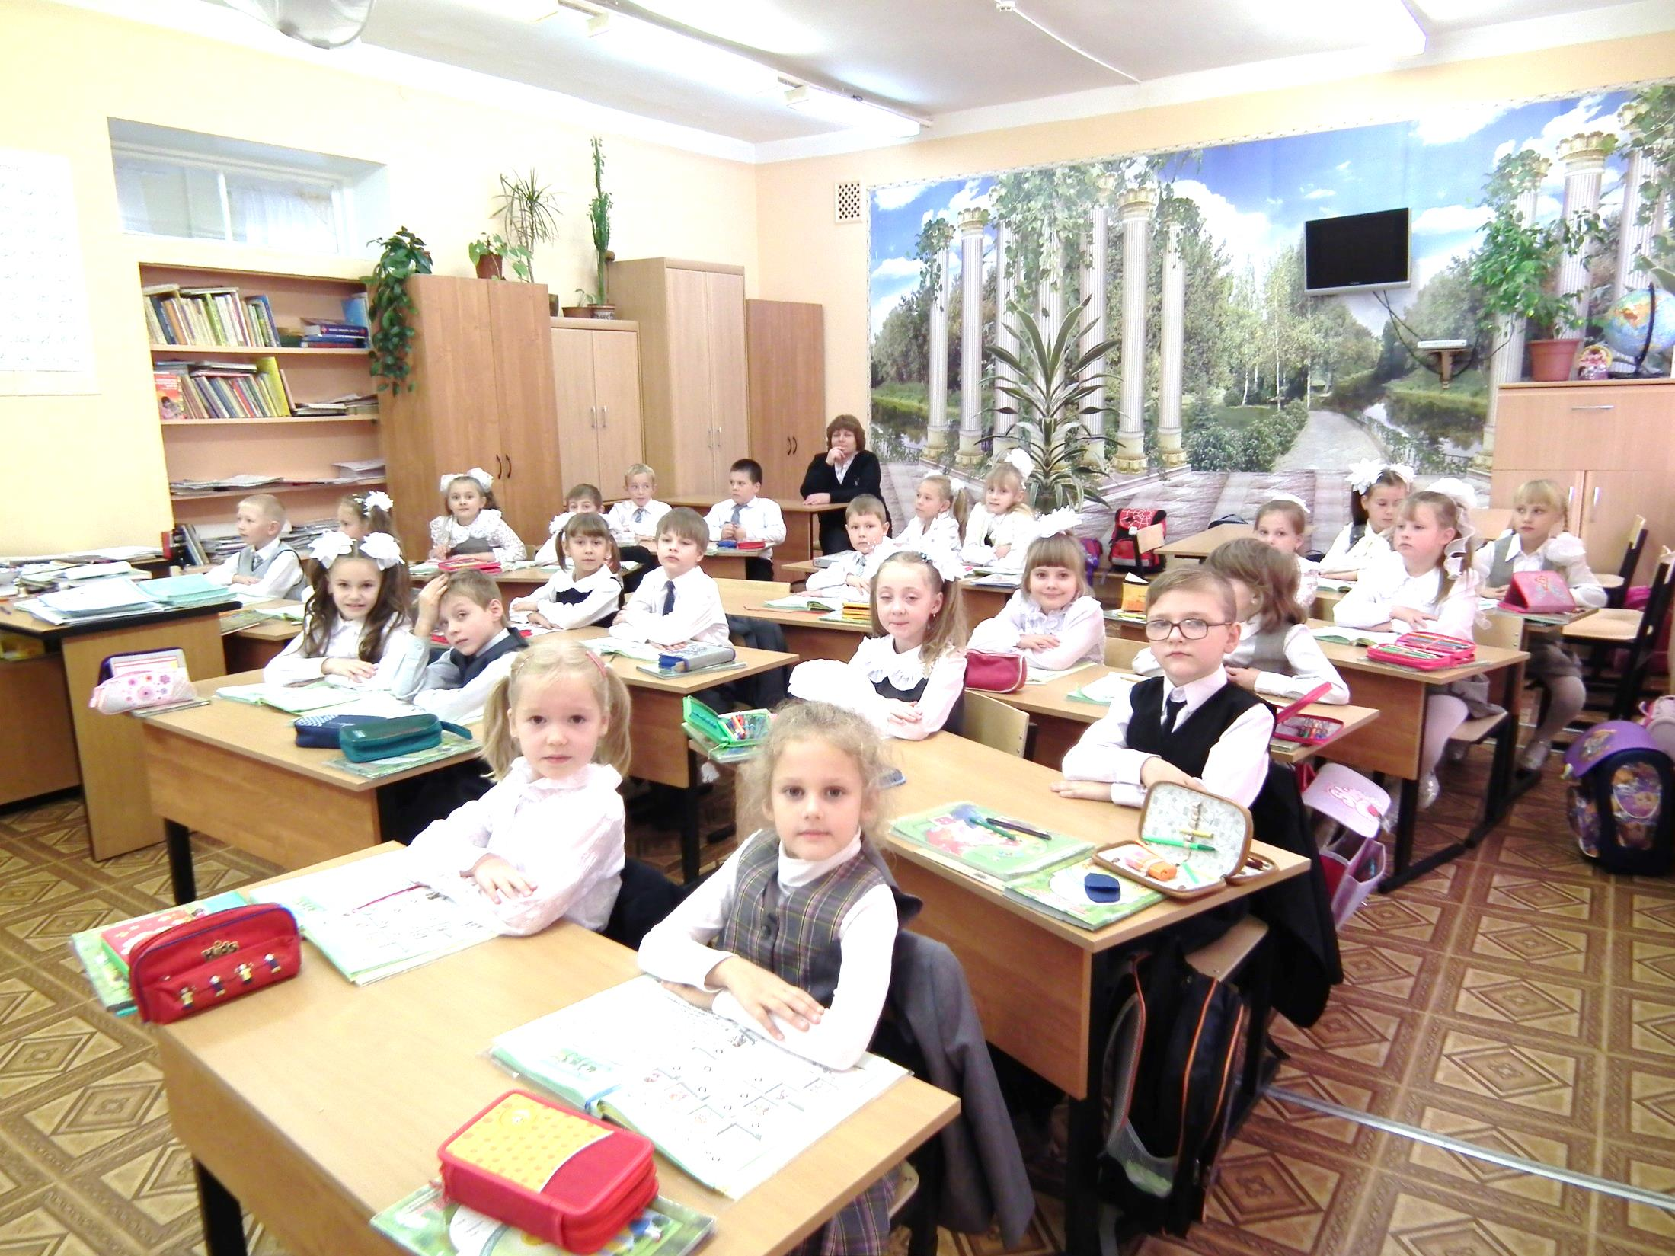
Парта – это не кровать , и на ней нельзя лежать , мы должны не забывать спинку ровненько держать!

Slide 8
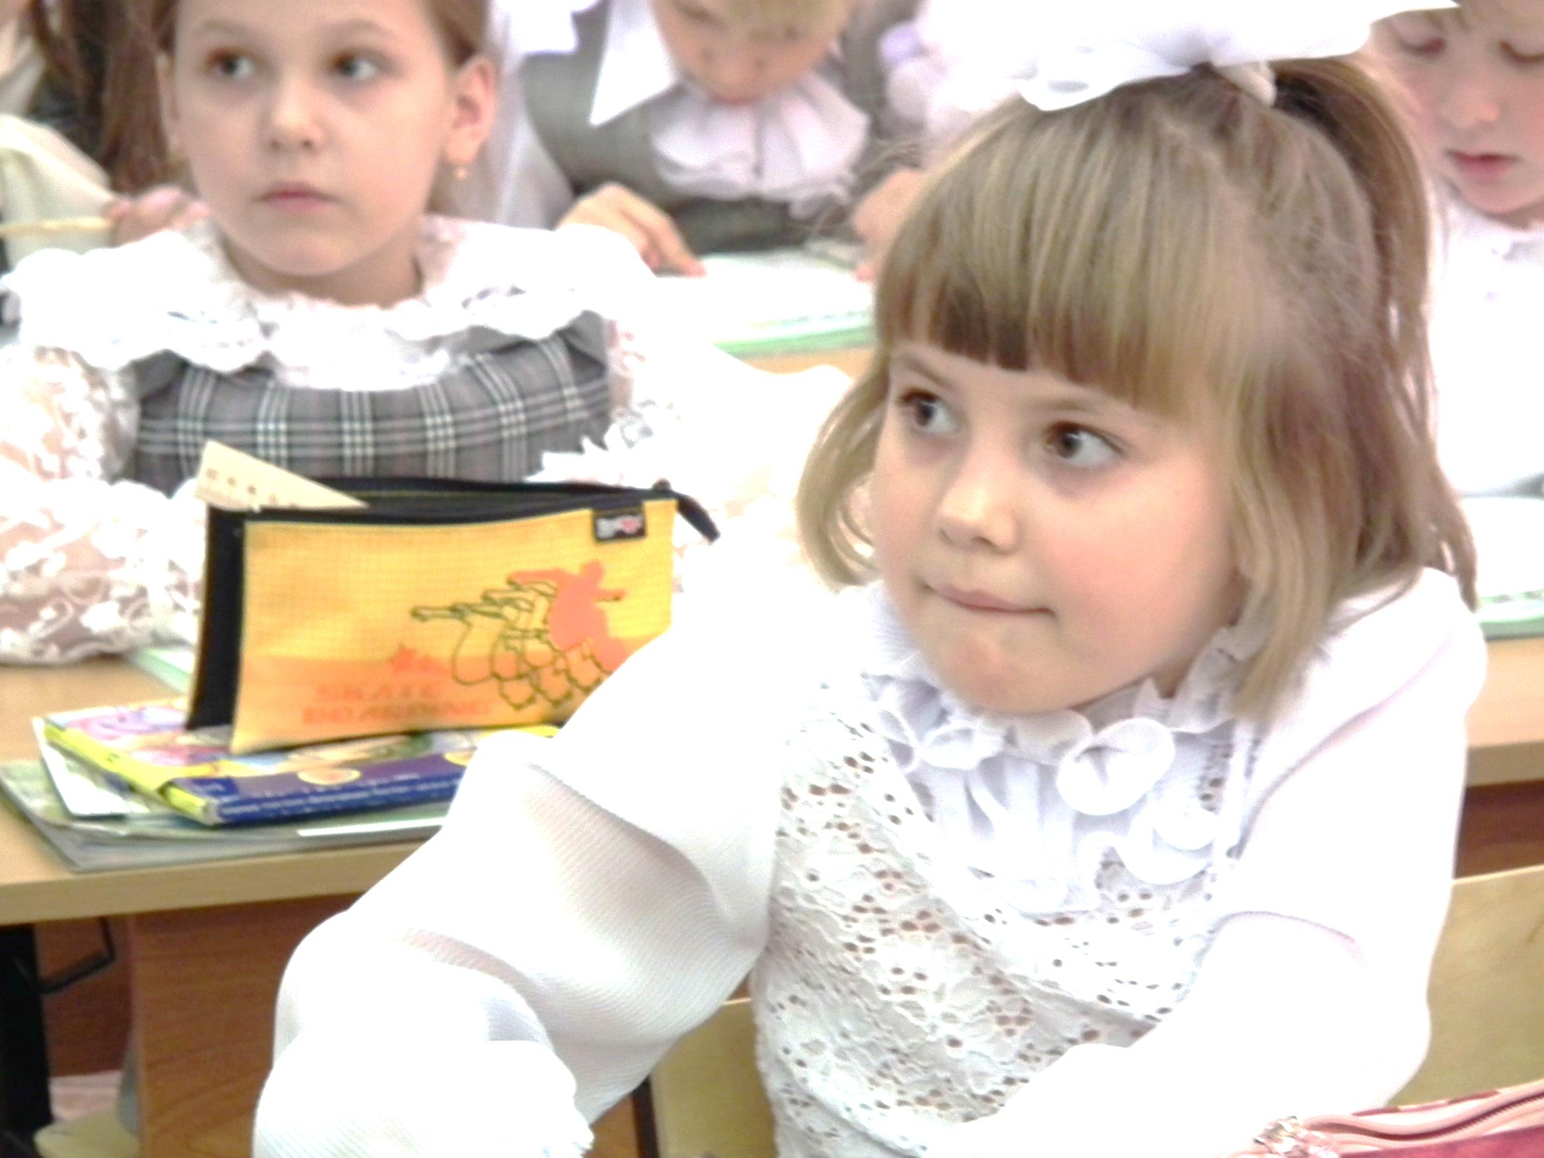
На уроках будем мы старательны, внимательны ! По три раза повторять совсем не обязательно!

Slide 9
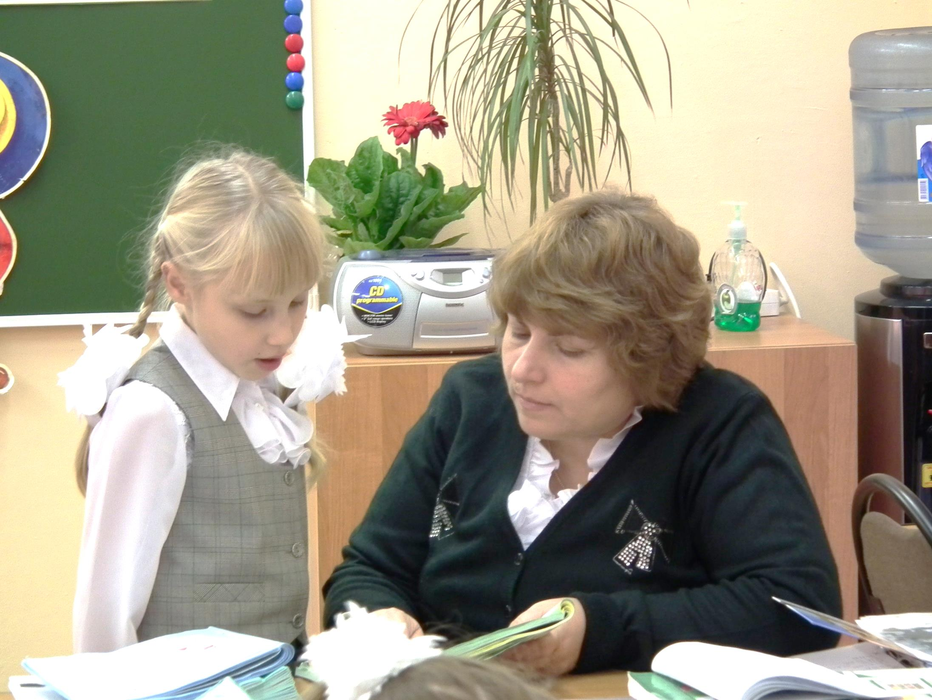
Не бойся ошибиться –Ведь ты пришёл учиться , не унывай, не мучайся –ведь на ошибках учатся!

Slide 10
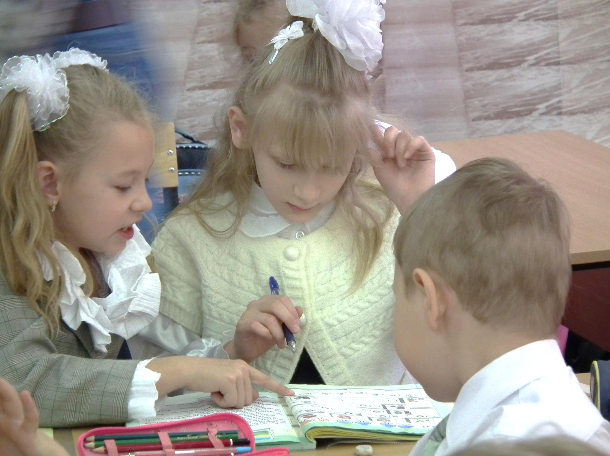
Звонит звонок на перемену , чтоб отдохнул ты непременно , ждёт тебя другой урок –Будь готов к нему, дружок!

Slide 11
В коридоре мы должны держаться правой стороны , к тому же, я считаю лично , кричать в школе неприлично!

Slide 12
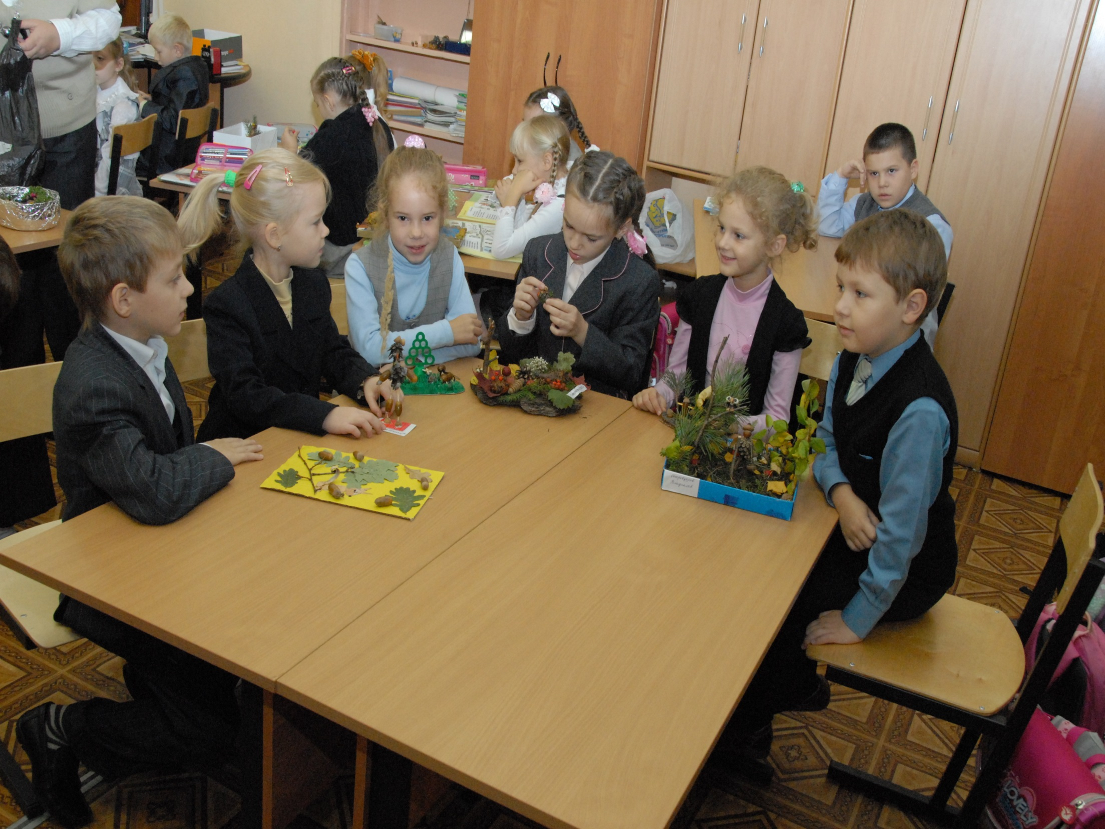
По школе ты ходи спокойно , по классу тоже не беги , всегда веди себя достойно , своё здоровье береги!

